Slide 1

LABORATORIO INMUNOLÓGICO
Dra Luciana Grassi
Medicina Interna III
2023

Slide 2
INTRODUCCIÓN
•Los exámenes utilizados en el estudio de enfermedades reumáticas se utilizan para:
-confirmar o descartar un diagnóstico
-Seguimientos de pacientes
-Marcar pronóstico de una enfermedad

Slide 3
REACTANTES DE FASE AGUDA
•Definición: son aquellas cuya concentración plasmática se incrementa un 25% en la inflamación
•Las principales son:
REACTANTES POSITIVOS REACTANTES NEGATIVOS
-PCR - Albúmina
-Algunos comp. del complemento - Transferrina
-Ferritina
-Fibrinógeno
-Amieloide sérico A
-Alfa 1 antitripsina
-Ceruloplasmina
-Haptoglobina

Slide 4
Funciones:
-Reconocimiento y eliminación de patógenos
-Limitan el daño de tejidos del huésped por enz proteolíticas y metabolitos de O2 producidos en la inflamación
-Reducen la reacción inflamatoria

Slide 5
VSG (eritrosedimentación)
Definición: es la velocidad expresada en mm con la que los eritrocitos precipitan en 1 hora en una muestra de sangre no coagulada
•Es una medida indirecta de la concentración de proteínas en la fase aguda
Se modifica por:
-Viscosidad plasmática
-Tamaño, forma y número de eritrocitos
-Fuerzas de repulsión entre los eritrocitos
•Se realiza por el método de Westergren

Slide 6
•Valor normal: - hombres 0-15 mm
- mujeres 0-20 mm
•5% de los pacientes con AR tienen valores normales
•Se eleva 48 hs después del proceso inflamatorio
•Se normaliza 10 días después de haber terminado
•Utilidad:
-Diferenciar procesos inflamatorios de no inflamatorios
-Evaluar extensión y gravedad de la inflamación
-Seguimiento de la enfermedad
-Pronóstico de pacientes con AR

Slide 7

•Cambios morfológicos de GR: Procesos reumáticos (act)
Ej.: - Anemia de cél falciformes Obesidad
- Esferocitosis hereditaria Infección
- Hemoglobinopatías Neoplasias
Alteración de proteínas plasmáticas: Vasculitis
Ej.: -Hipofibrinogenemia Enfermedad renal
- Aumento de la viscosidad plasm. Ancianos
Embarazo

Slide 8
PCR
•Funciones:
-Modula la respuesta inflamatoria
-Une patógenos microbianos con cél apoptóticas e inicia su eliminación por reclutamiento del sistema de complemento y de cél fagocíticas
-Regula la intensidad y extensión de la respuesta inflamatoria aguda
•Aumenta 24- 72 hs después del proceso inflamatorio
•Disminuye rápidamente cuando cede el proceso inflamatorio
•En procesos crónicos permanece elevada
•Valor normal: hasta 0,6 mg/dl

Slide 9
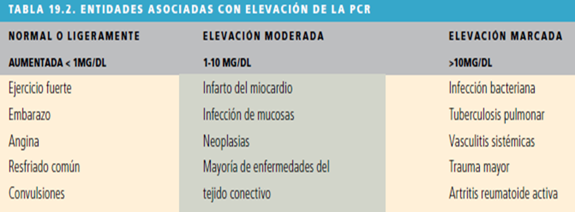
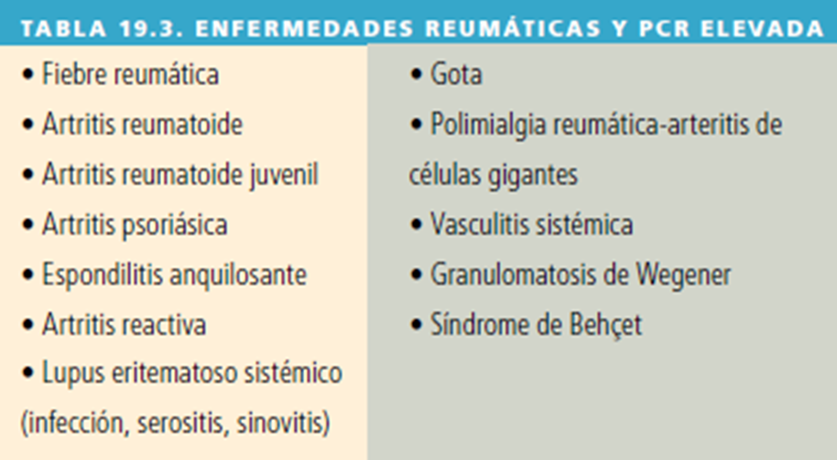

Slide 10
AUTOANTICUERPOS
FACTOR REUMATOIDEO
•Es un autoanticuerpo contra la fracción terminal de la región constante de la cadena pesada de la IgG
•En la AR son específicos contra la IgG humana, de alta afinidad y pertenecen a todas las IgM, IgA, IgG e IgE
•El isotipo IgM es positivo en el 70-80% de los pacientes con AR
•Valores muy altos se encuentran en AR con manifestaciones sistémicas, erosiones articulares y nódulos subcutáneos; Síndrome de Sjögren y Crioglobulinemia mixta.
•Su positividad no significa siempre que el paciente tiene AR

Slide 11
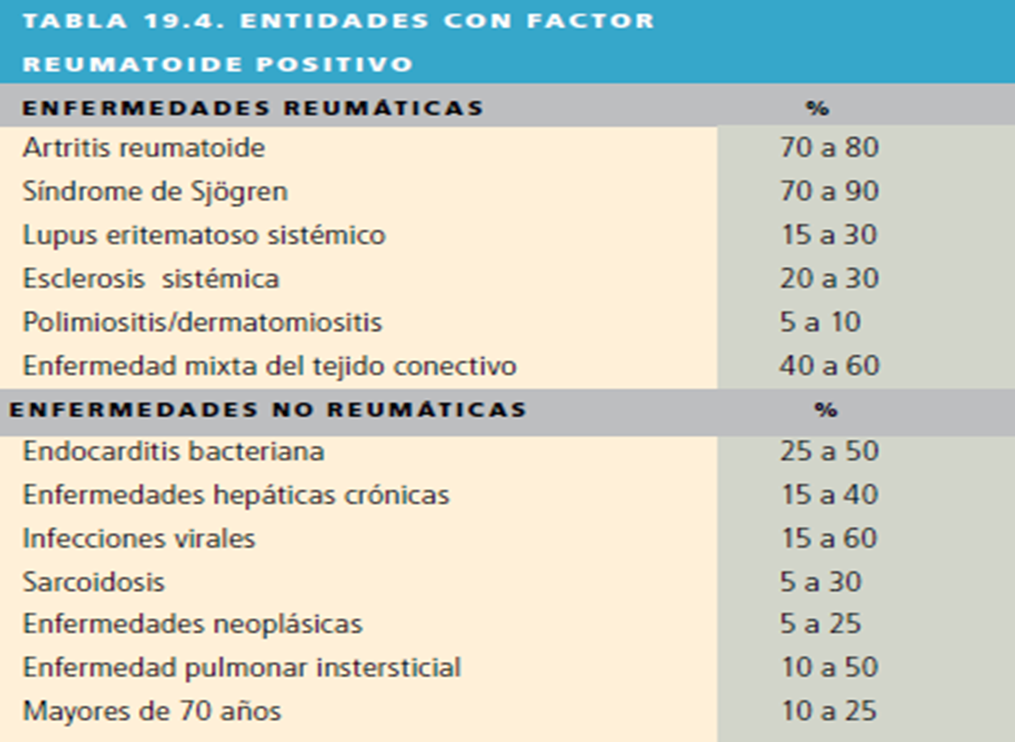

Slide 12
ANTIPÉPTIDO CITRULINADO CÍCLICO
•Es un autoanticuerpo dirigido contra una proteína que contiene citrulina, un aa formado por la deaminación de residuos de arginina por la acción de la enz peptidil arginina deaminasa.
•Sensibilidad del 70-80% y especificidad 96%
•Cuando se combina con el FR la sensibilidad aumenta a 99,5%
•En la fase inicial de la AR se encuentra en el 50-70% de los casos
•Permite hacer diagnostico temprano y predecir erosiones

Slide 13
ANTICUERPOS ANTINUCLEARES
Son Ac dirigidos contra componentes del núcleo celular
•Son detectados por:
1- IFI:
-Es muy sensible y simple pero inespecíficos
-Método de screening inicial
-LOCALIZADOS:
  NÚCLEO
  CITOPLASMA
  APARATO MITÓTICO
-POSITIVO/NEGATIVO
-POSITIVO: TÍTULO/PATRÓN
-Se utilizan las cél Hep-2 que son cél epiteliales humanas derivadas del carcinoma laríngeo.
-Se requiere un título de 1:80 o más para considerarla positiva
-Un título mayor de 1:640 más clínica es muy sugestivo de LES
2- ELISA
- Determina la especificidad del Ac

Slide 14
Título no indica actividad de la enfermedad
FAN negativo no descarta ETC.
Son útiles para el diagnóstico:
  LES (95-100%)
  ES (60-80%)
  SSJ (40-70%)
  DM-PM (30-80%)
No son útiles en el diagnóstico:
  AR (20-50%)

Slide 15
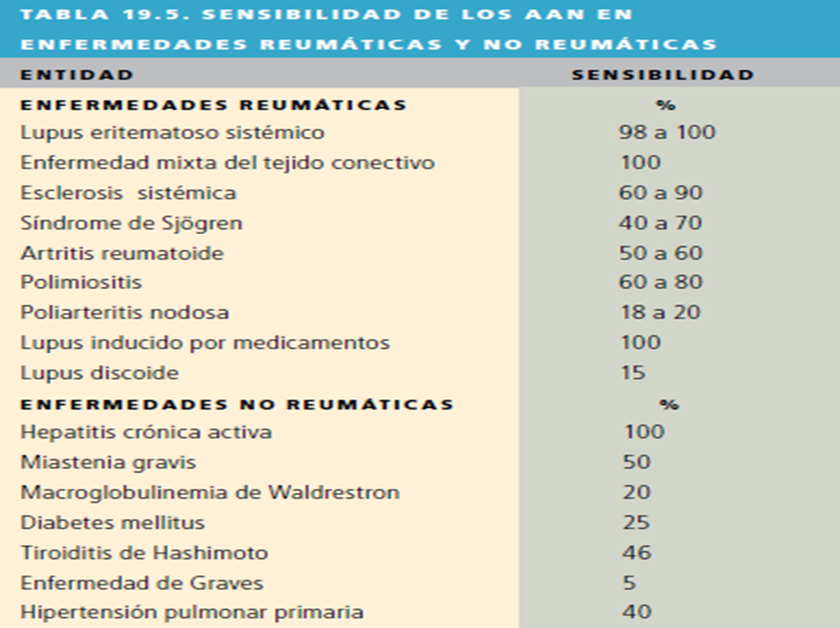
•Su sola presencia no es diagnóstica y solo significa que existe una respuesta inmunológica:
SEGUIMIENTO
•Su determinación es útil para el diagnóstico, seguimiento y pronóstico de enfermedades autoinmunes
•3% de personas sanas pueden tener FAN +

Slide 16
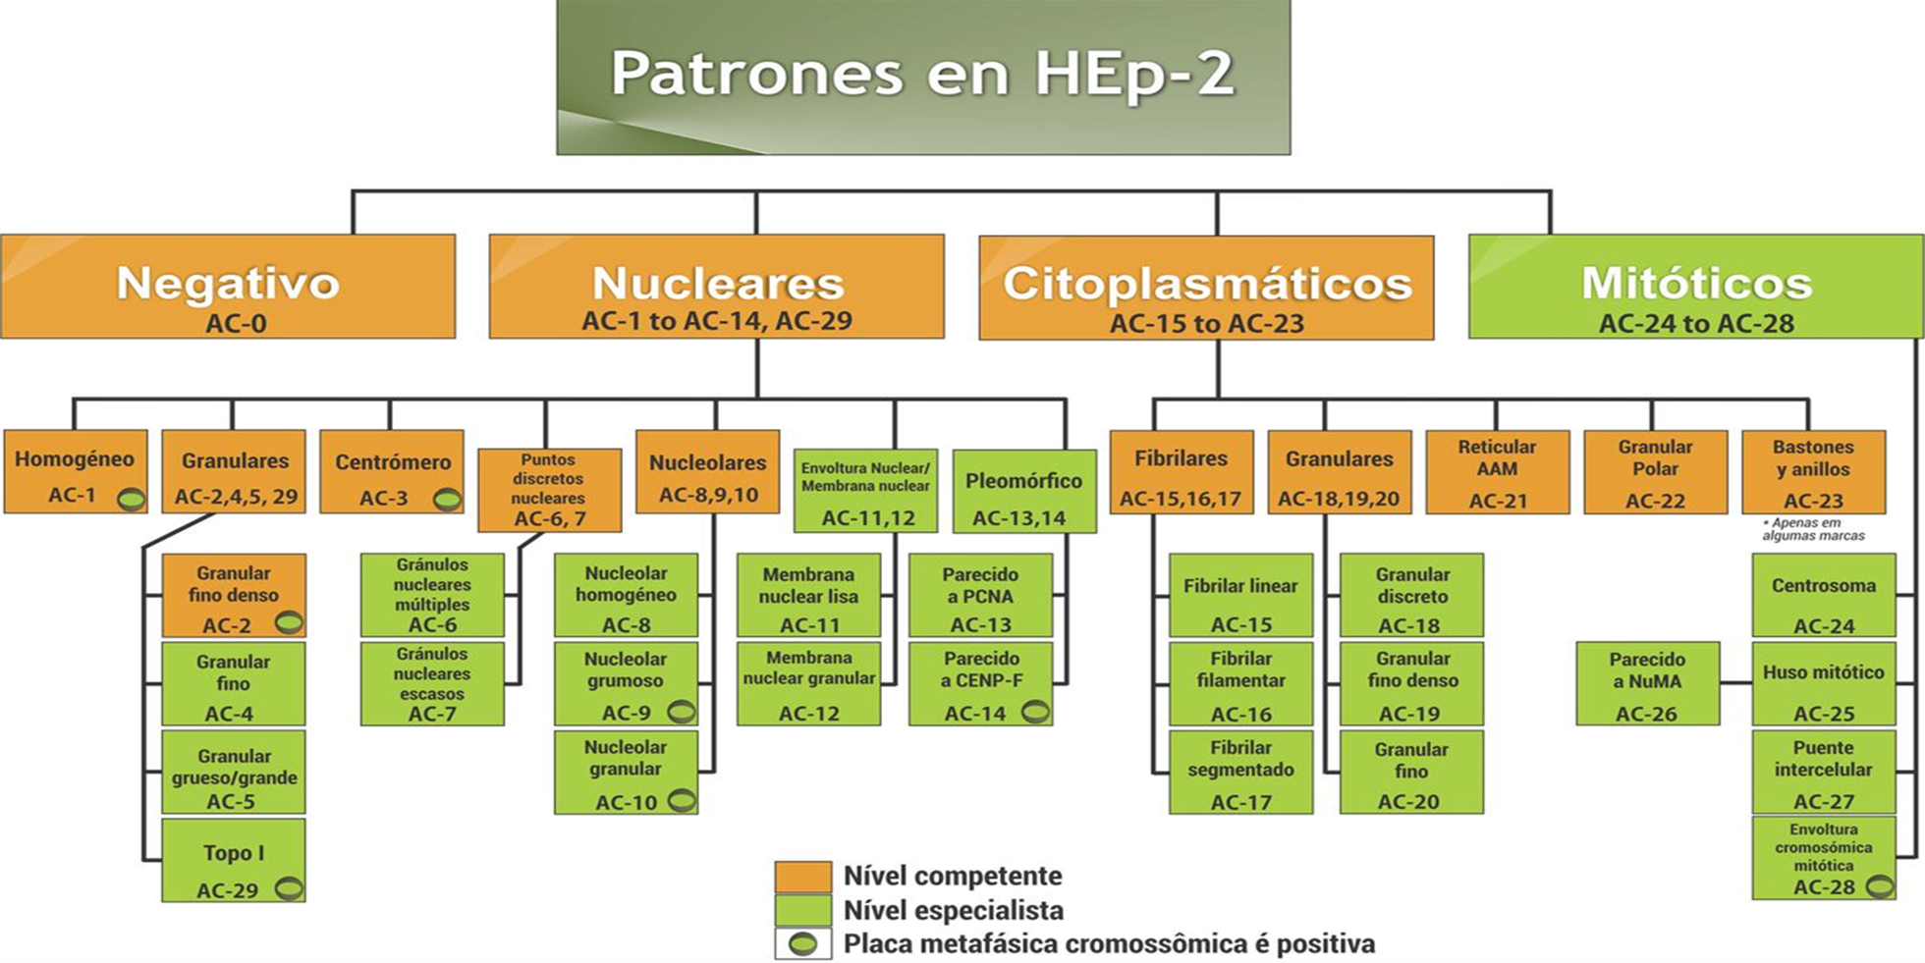

Slide 17
NÚCLEO
PATRON | A. AC ASOCIADO | ENFERMEDAD
homogéneo | Anti DNA, Anti histonas | LES, AIJ, LIF, HAI
Granular fino | Ro, La, Mi2,Ku, TIF 1& | SSJ, LES
Granular grueso | Sm, RNP | LES, EMTC
Centromérico | Anti centrómero | ESc limitada, CBP, raynaud
NUCLEOLAR
PATRÓN | A. AC ASOCIADO | ENFERMEDAD
Moteado tipo scl 70 | Antitopo I, scl 70 | ES difusa
Moteado tipo Mi2 | Ac contra enz de los nucleosomas | DM (15-35%) PM (5-10%)

Slide 18
CITOPLASMATICO
PATRON | A. AC ASOCIADO | ENFERMEDAD
Granular fino | Anti JO1 | Sind antisintetasa, PM/DM Es limitada
Granular fino denso | Anti P ribosomal | LES, LES juvenil, LES neuropsiquiatrico
Moteado reticular | AMA (M2) | CBP, SS
MITÓTICO
PATRON | A. AC ASOCIADO | ENFERMEDAD
Tipo NUMA | NUMA1 | LES, SS

Slide 19
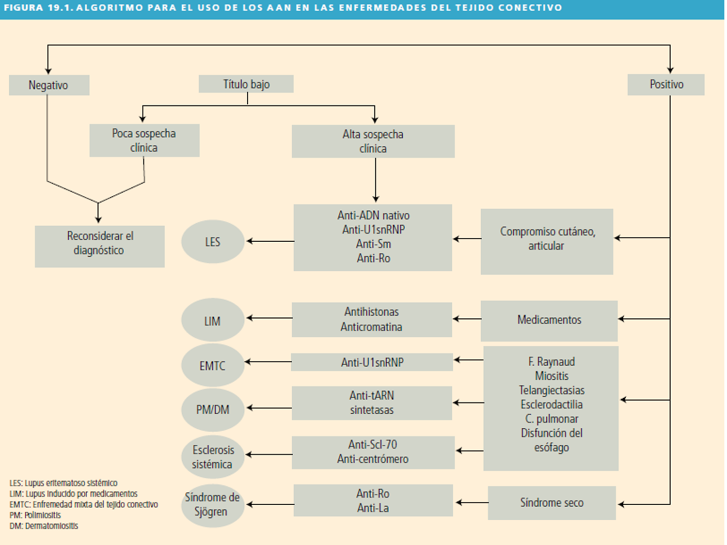

Slide 20
TIPOS DE PATRONES
•PATRÓN HOMOGÉNEO O DIFUSO
-Todo el núcleo se colorea y con más intensidad en la periferia. Las figuras mitóticas también se colorean
-Es por Ac que reaccionan con el complejo ADN histona, ADN de doble cadena y de cadena sencilla
-Un título > 1:640 es sugestivo de LES o Lupus inducido por medicamentos

Slide 21
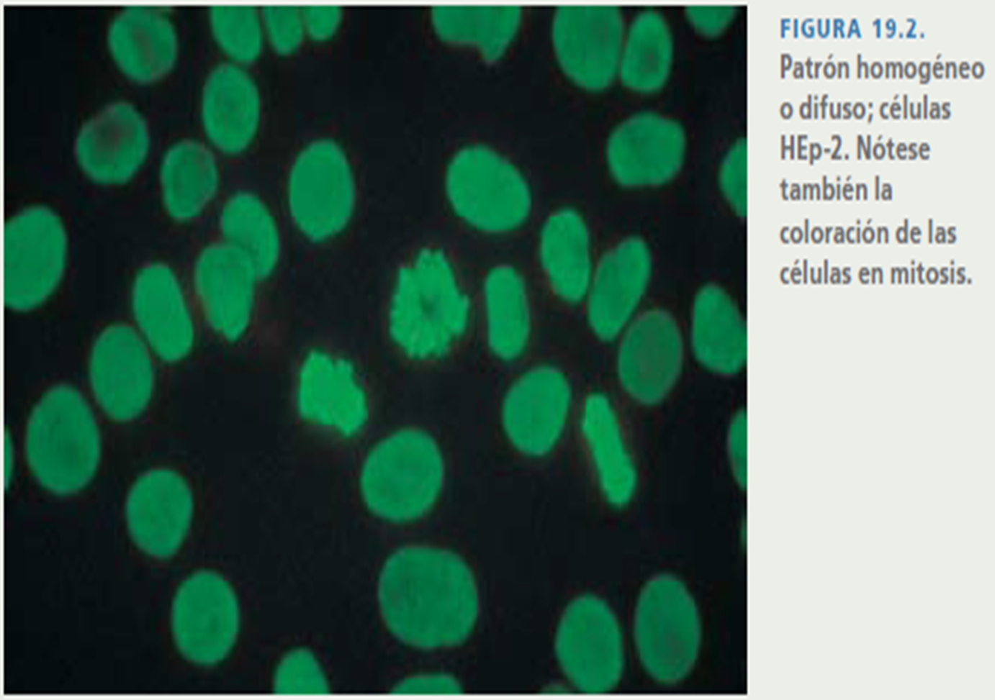

Slide 22
•PATRÓN PERIFÉRICO O EN ANILLO
-El núcleo se colorea principalmente en la periferia
-Se produce por AC que reaccionen con al ADN nativo o de cadena doble
-Es títulos altos es casi exclusivo de LES

Slide 23
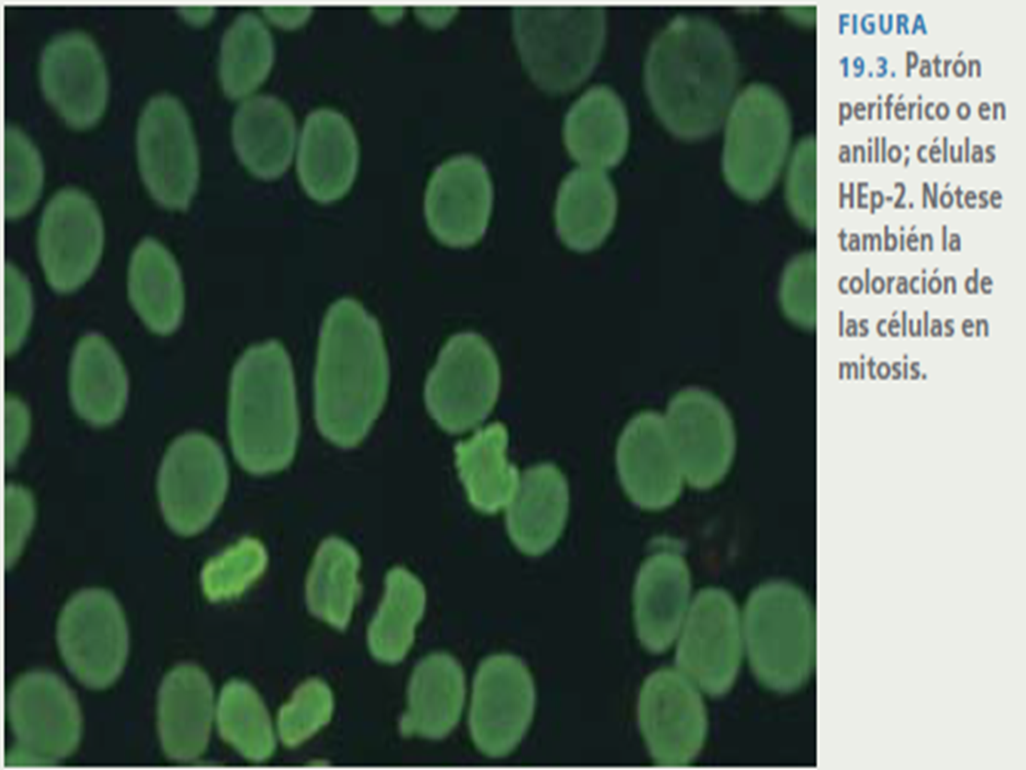

Slide 24
•PATRÓN MOTEADO
-La coloración del núcleo es reticular o moteada
-Es el menos específico de los patrones porque denota la presencia de Ac contra una gran variedad de Ag citoplasmáticos y nucleares
-Son Ac que reaccionan contra proteínas no histonas (Sm, U1 RNP, La, Ro, Scl 70, ARN polimerasas I y II.
-Se encuentra en LES, EMTC, Esclerosis sistémica, AR y SS

Slide 25
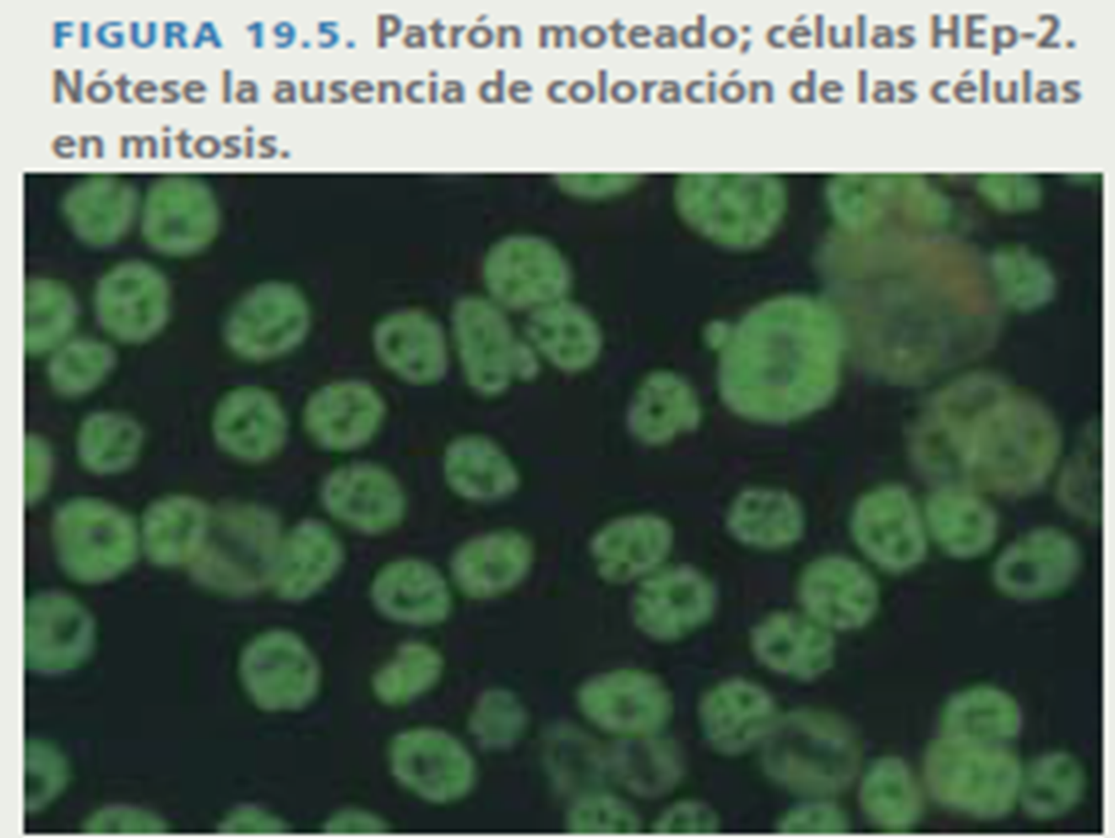

Slide 26
•PATRÓN NUCLEOLAR
-Únicamente se colorean los nucleólos
-Son Ac que reaccionan con el ARN nucleolar
-En títulos altos es común en Esclerosis sistémica

Slide 27
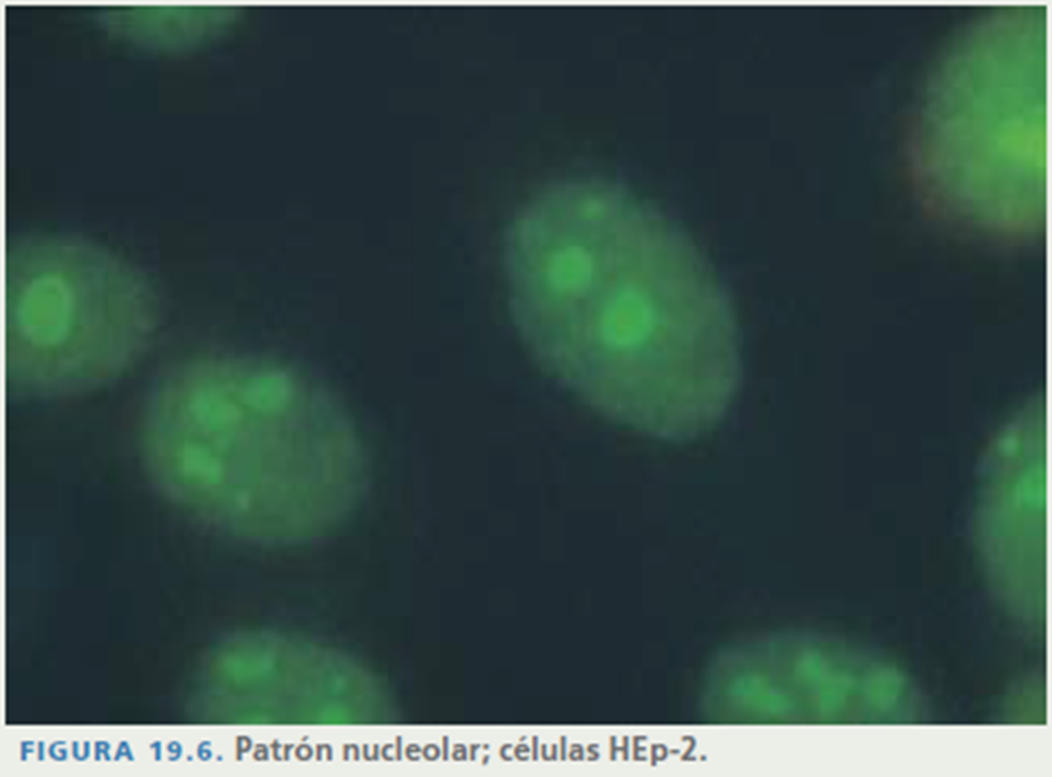

Slide 28
•PATRÓN CENTROMÉRICO
-Es similar al patrón moteado pero con características especiales: los puntos de fluorescencia nuclear son uniformes, más grandes y fáciles de contar ( 40- 60 por núcleo)
-Se ve con alta frecuencia en el Síndrome de CREST (ESCLEROSIS SISTEMICA LIMITADA)
-Con menor frecuencia en enfermedad de Raynauld, Esclerodermia difusa, CBP, LES y AR

Slide 29
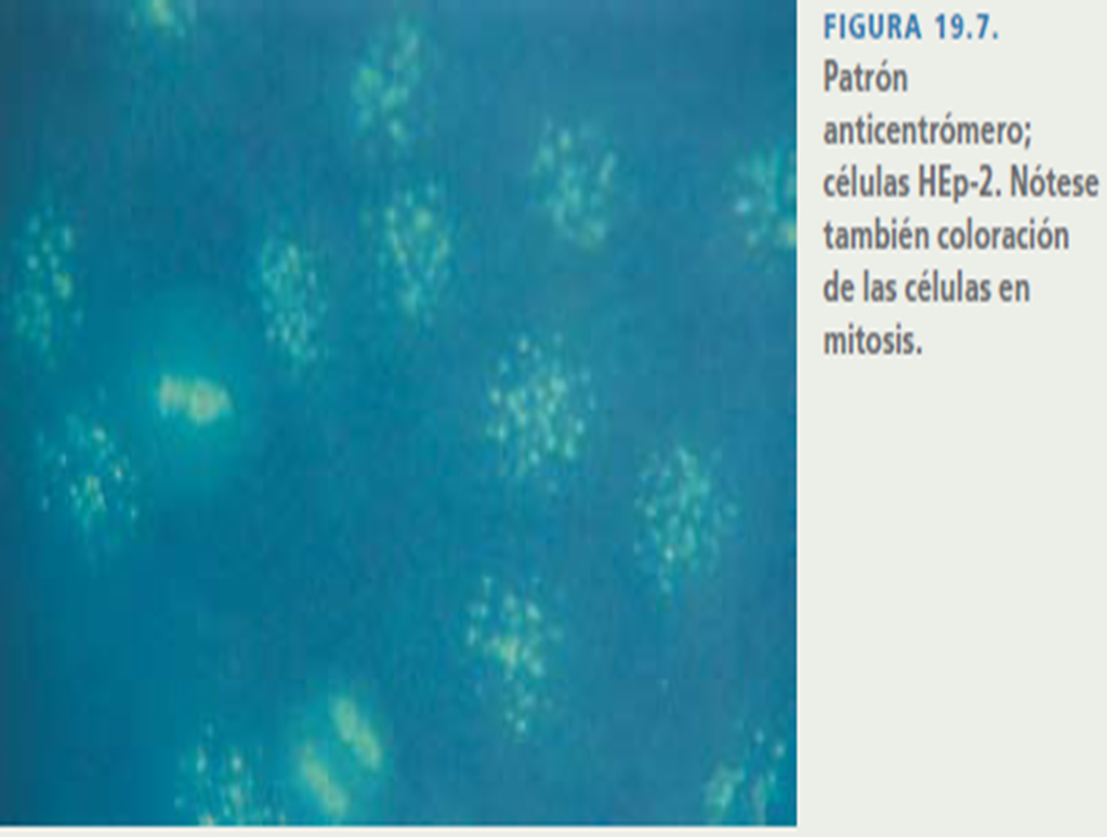

Slide 30
PATRÓN CITOPLASMÁTICO
-Se ocasionan por Ac contra componentes del citoplasma
-Se encuentran en enfermedades inflamatorias del músculo, entidades hepáticas y LES

Slide 31
AC ANTI ENAS
AC ANTI SM
AC ANTI RNP
Sensibilidad 25-30% LES
Especificidad 99% LES
ASOCIACIONES CLINICAS:
  Convulsiones, psicosis, nefropatía vasculitis, fiebre, linfopénia.
El titulo fluctúa en la actividad inflamatoria.
30-40% LES
100% EMTC
10% ES
ASOCIACIONES CLINICAS:
  HTP, raynaud, miositis, alopecia cicatrizal, Fibrosis pulmonar

Slide 32
AC ANT RO/SSA-ANTI LA/SSB
LES:
  RO 25-60%
  LA 10-35%
ASOCIACIONES CLINICAS:
  Fotosensiblidad, SSJ, intersticiopatias, leucopenia y linfopénia.
  >90% LES neonatal
  LES cutáneo subagudo 70-90%
SIN SJOGREN:
  RO: 60-95%
  LA: 40-85%
ASOCIACIONES CLINICAS:
  Vasculitis, hipergammaglobulinemia, leucopenia. Linfopenia.

Slide 33
ANTICUERPOS EN LES
•Enfermedad que se caracteriza por producción de Ac antinucleares (ANA O FAN) que se unen a macromoléculas (ADN,ARN y proteínas, complejos de proteínas y ác. Nucleares)
•Se encuentran en el 98-100% de los pacientes
•Pueden preceder por años a las manifestaciones clínicas

Slide 34
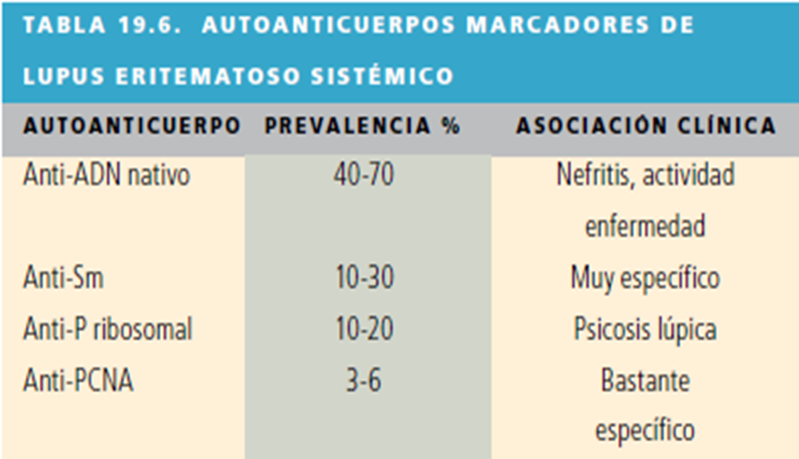

Slide 35
ANTI-ADN
•Ac. Dirigido contra el ADN
•Se encuentra en el 40-70% de los pacientes con LES activo, principalmente cuando hay compromiso renal, asociado a hipocomplementemia
•Desaparece con la terapia
•Se sospecha cuando el patrón de IFI es homogéneo o periférico

Slide 36
ANTI-Sm Y ANTI-RNP
•Son Ac que reaccionan frente a diferentes subgrupos de proteínas nucleares no histona
•Sm: - es específico de LES
- se encuentra en el 15-30%
•ANTI-RNP: - aparece en títulos altos en EMTC
- 30-40% en LES
- también puede aparecer en miositis, f. de Raynauld, hipofunción esofágica y artralgias
•No desaparecen durante periodos de inactividad

Slide 37
AC ANTI-RO Y ANTI-LA
•Son Ac que reaccionan con complejos ribonucleoproteícos
•ANTI-RO: - 60-80% de los pacientes con S. Sjören primario
- identifica manifestaciones extraglandulares
- 25-40% aparece en Lupus cutáneo subagudo, Lupus neonatal y Lupus asociado con alteraciones congénitas
- la mitad de los LES tienen anti-Ro, pero es muy raro encontrar anti-La sin anti-Ro
•ANTI-LA: - se encuentra en la mitad de los pacientes con SS
- 10-15% de pacientes con LES
- también en CBP y hepatitis autoinmune
•La determinación de estos AC está indicada en mujeres con LES que estén embarazadas o busquen embarazo

Slide 38
ANTI-HISTONA
•Se encuentra en el 50-70% de pacientes con LES
•Esta relacionado con actividad
•Pricipalmente en LES inducido pro medicamentos
( Procainamida, Hidralazina, Clorpromazina o Quinidina)
ANTI-RIBOSOMA
•Es específico de LES
•Se encuentra en el 10-20%
•Relacionado con psicosis y depresión

Slide 39
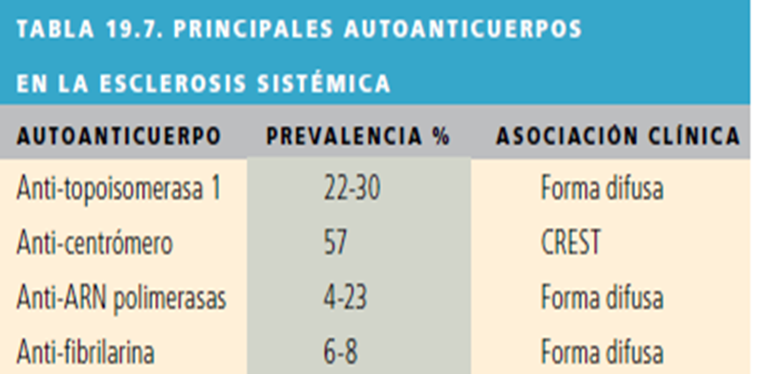
AC ANTINUCLEARES EN LA ESCLERODERMIA (ESCLEROSIS SISTEMICA)
•Son positivos en el 60-90% de los casos
•Son Ac dirigidos contra Ag nucleolares
•Son marcadores diagnósticos de la enfermedad
•Rara vez se encuentran más de un Ac en el mismo paciente

Slide 40
ANTI-CENTRÓMERO
•Es específico de CREST (ES limitada) mejor pronóstico
ES LIMITADA: 57-82%
ES DIFUSA 3-12%
•También se puede encontrar en: LES, Enfermedad de Raynauld, AR y CBP
ANTI-TOPOISOMERASA 1 (Scl-70)
•ES DIFUSA: 90%
ES LIMITADA 10-20%
•Generalmente asociado con fibrosis pulmonar, compromiso cardiaco y renal
•También en actividad del LES

Slide 41
AC ANTINUCLEARES EN ENFERMEDAD MUSCULAR INFLAMATORIA
•Son Ac dirigidos contra Ag citoplasmáticos
•Son positivos en el 80% de los casos
•Tres categorías de Ac:
1) Ac específicos de miositis
Anti-Jo1: anti-sintetasa (manos de mecánico, compromiso pulmonar intersticial, miopatía inflamatoria, F. Raynauld)
anti-SRP (polimiositis)
anti-Mi2 (dermatomiositis)
2) Ac asociados con miositis
Anti-U1RNP
anti-snRNP (Aparece en EMTC y LES asociado a miositis)
anti-PM-Scl (10% de pacientes con polimiositis asociada a esclerodermia)
3) Ac dirigidos contra Ag musculares o endoteliales

Slide 42
AC ANTI FOSFOLIPIDOS
ACL IGG-IGM
B2 GP IGG-IGM
IL
Títulos moderados/altos al menos 2 ocasiones separadas de 12 sem.
IGG: trombosis
Son los mas específicos del diagnostico de SAF.
Su presencia es un factor de riesgo para trombosis arterial venosa.

Slide 43
ANCA
•ANCA P - MPO (perinuclear) Vasculitis de Churg-Strauss
-Poliangeitis microscopica
-Poliangeitis granulomatosa eosinofilica
•ANCA C – PR3 (citoplasmatico) Vasculitis de Wegener
-Poliangeitis microscopica
- Granulomatosis con poliangeitis

Slide 44
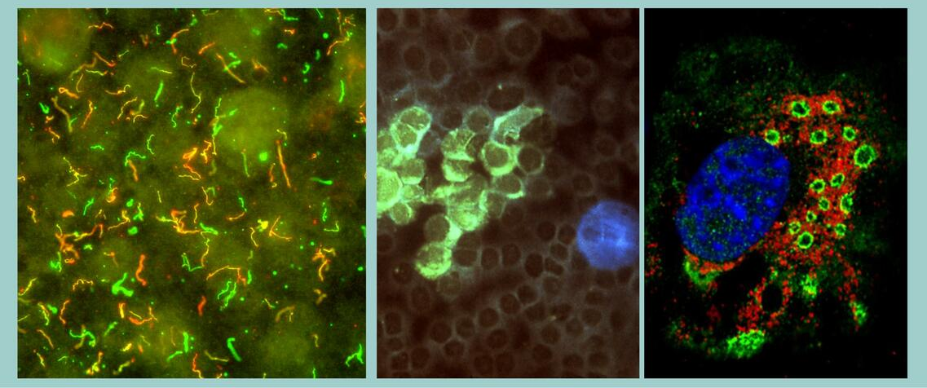
Muchas Gracias!

